Slide 1

PROGRAMACIÓN EN RED
Ingeniría TELEMÁTICA
DOMICIANO RINCÓN

Slide 2
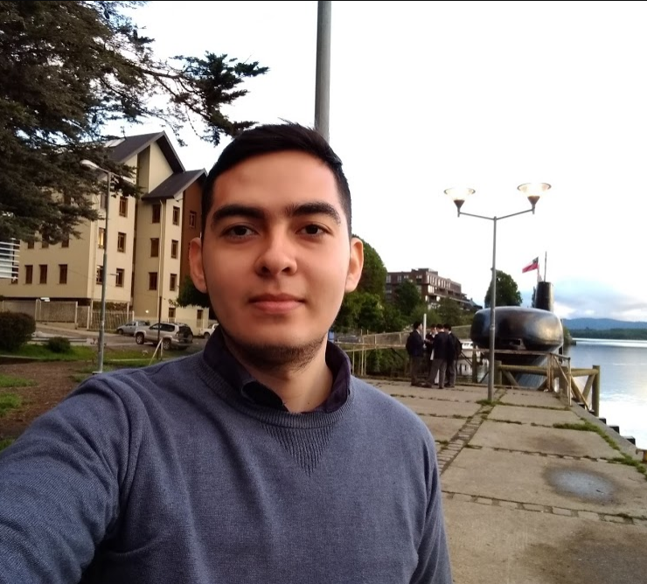
DOMICIANO RINCÓN
Cursos a cargo: Algoritmos y programación 2, Programación en red y Aplicaciones móviles. Coordinador del club de programación competitiva. Coordinador del bloque de algoritmos de DMI.
Hobbies y curiosidades: Me gusta la geografía y el tema espacial. Se coser a mano, con cosedora y bordar. Me gusta dibujar y ver los diferentes estilos artísticos de los tatuajes aunque no tengo ninguno
Intereses: Me apasiona desarrollar desde hardware hasta software, desde frontend hasta backend. Me he especializado en programar aplicaciones móviles usando diversas tecnologías y lenguajes. También me gusta el tratamiento y análisis de señales y datos aplicador a la salud.
Intereses: Formar un grupo de estudiantes que se le midan a problemas algorítmicos retadores y salgan bien librados. Que desarrollen programas de calidad

Slide 3
Composición del curso
1
UNIDAD 1
Fundamentos de redes
UNIDAD 2
Protocolo TCP
UNIDAD 3
Protocolo UDP
4
UNIDAD 4
Bases de datos
UNIDAD 5
Protocolo HTTP y servicios
2
5
3

Slide 4
Composición del curso
1
2
3
4
5
6
7
8
9
10
11
12
13
14
15
16
FUNDAMENTOS DE REDES
1
TCP
UDP
2
3
Bases de datos
4
Protocolo HTTP y servicios REST
5

Slide 5
Previamente…

Slide 6

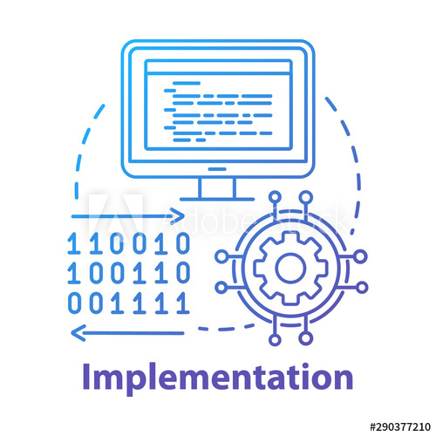
Previamente
Hasta ahora sus competencias en software consisten en usar los recursos de un computador. Estructurar programas, crear utilidades a nivel local

Slide 7
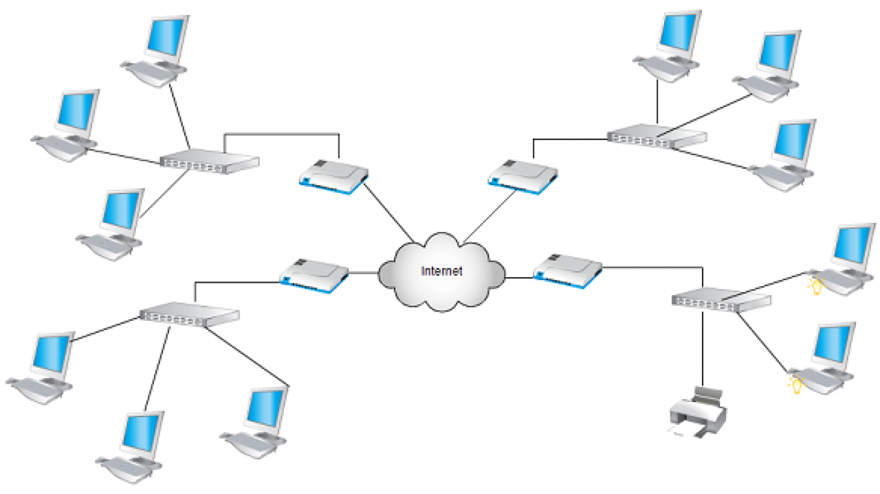
Composición del curso
1
UNIDAD 1
Fundamentos de redes
Vamos a estudiar cómo se componen las redes de computadores. Qué elementos de la infraestructuras nos sirven para comunicar dos programas de computador

Slide 8
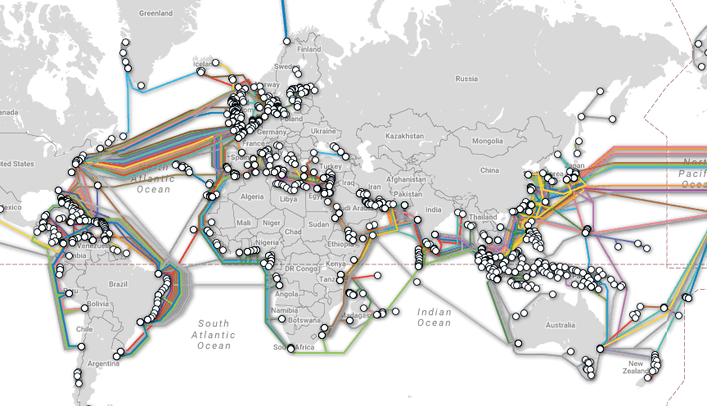
Composición del curso
1
UNIDAD 1
Fundamentos de redes
En qué consiste el modelo OSI y cómo conocer a fondo esto nos permite ubicarnos en la red e identificarnos

Slide 9
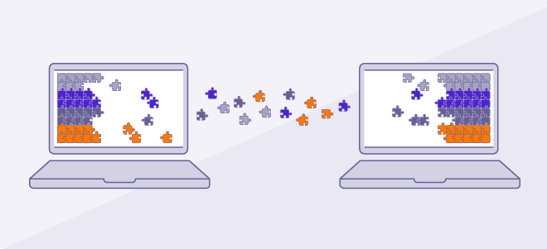
Composición del curso
2
UNIDAD 2 y 3
Protocolo TCP y UDP
Veremos qué protocolos se usan al transferir datos, objetos, archivos, etc. Cómo usar la infraestructura a nuestro favor, para programar software interconectado

Slide 10
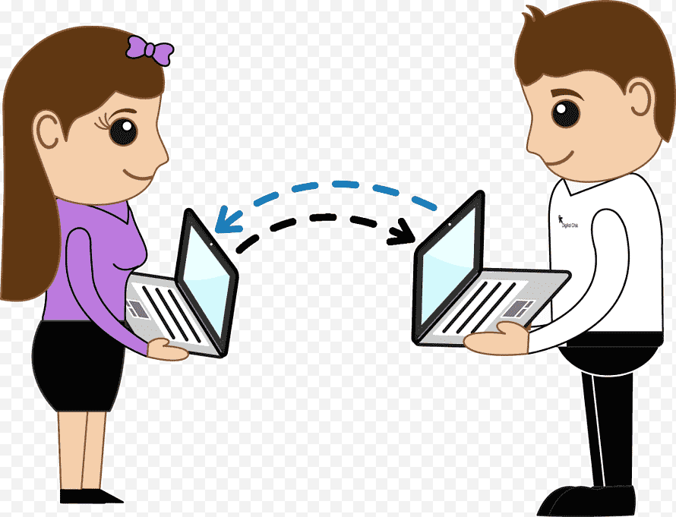
Composición del curso
2
UNIDAD 2 y 3
Protocolo TCP y UDP
Veremos qué es una comunicación síncrona y una asíncrona

Slide 11

Composición del curso
2
UNIDAD 4
Bases de datos
ALMACENAMIENTO
Veremos el uso de bases de datos como componente de una red. También esto cómo nos permite almacenar información para soportar un servicio

Slide 12
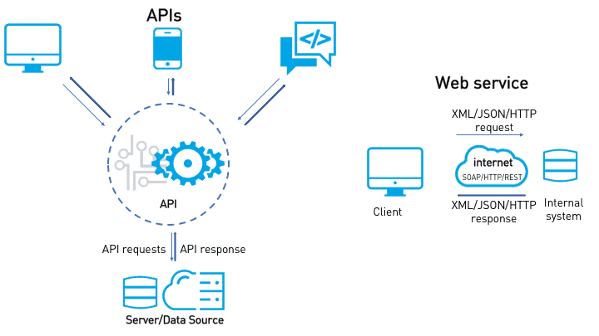
Composición del curso
2
UNIDAD 4
Bases de datos
En una arquitectura convencional, las bases de datos son el corazón de la información de un servicio

Slide 13
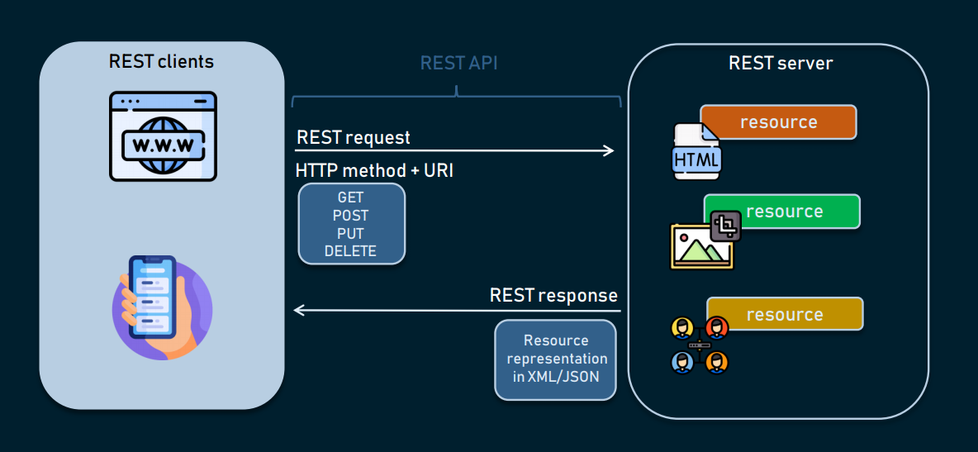
Composición del curso
2
UNIDAD 5
PROTOCOLO HTTP
Finalmente veremos cómo crear aplicaciones fullstack, programando clientes (FRONTEND) y servidores (BACKEND)

Slide 14

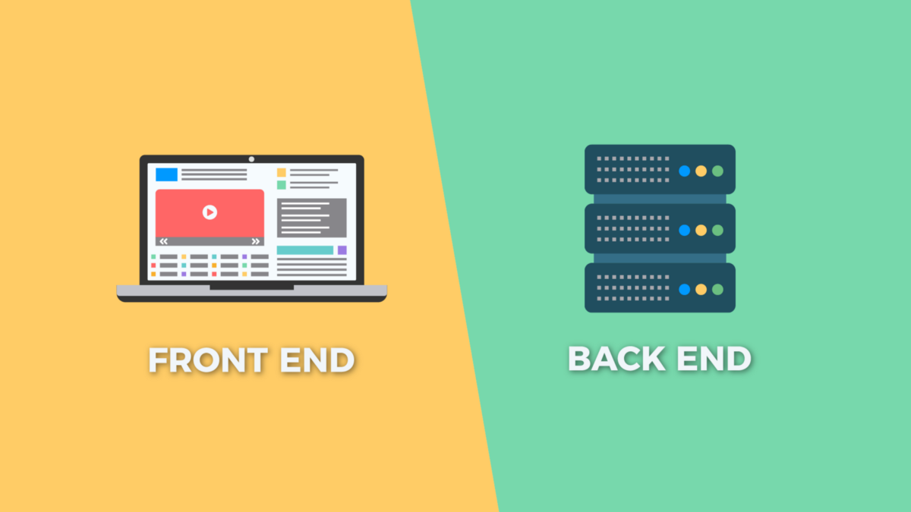
Composición del curso
NUBE
2
UNIDAD 5
PROTOCOLO HTTP
Sabremos cómo desplegar estas aplicaciones en plataformas de nube

Slide 15
Calificación
Parcial práctico 1
25%
Parcial práctico 2
25%
Talleres
10%
Proyecto final
40%

Slide 16
Calificación
1
2
3
4
5
6
7
8
9
10
11
12
13
14
15
16
PARCIAL 1
PARCIAL 2
PROYECTO FINAL
T1
T2
T3
T4

Slide 17
CLASES
Asíncrono
Síncrono
La clase asíncrona se refiere a los videos que los estudiantes del curso deben ver para prepararse para la clase síncrona
La clase síncrona se refiere a la clase conceptual donde se responde el porqué, cuál es el contexto, qué problemas se resuelven, etc. Ocurre en el horario habitual de clase
Implementación
Concepto
Instrucciones
Análisis de problemas
Técnicas
Ejercicios en clase
Videos del curso
Atención de dudas
El cómo
El porqué

Slide 18


Lenguajes

Slide 19
Protocolos
HTTP
TCP
UDP
IP
Ethernet

Slide 20



Comunicación
DISCORD

